Slide 1

Apache Solr
Востриков Даниил, 02.05.2022

Slide 2
История развития Apache Solr
Йоник Сили создал Solr в 2004 году, чтобы добавить возможности поиска на веб-сайт компании CNET Networks. В январе 2006 года был сделан проект с открытым исходным кодом в рамках Apache Software Foundation. Его последняя версия, Solr 6.0, была выпущена в 2016 году с поддержкой выполнения параллельных SQL-запросов.
Solr можно использовать вместе с Hadoop. Поскольку Hadoop обрабатывает большой объем данных, Solr помогает нам найти необходимую информацию из такого большого источника. Solr может использоваться не только для поиска, но и для хранения. Как и другие базы данных NoSQL, это нереляционная технология хранения и обработки данных .
Короче говоря, Solr – это масштабируемая, готовая к развертыванию система поиска и хранения, оптимизированная для поиска больших объемов тексто-ориентированных данных.

Slide 3
Особенности Apache Solr
Restful APIs - чтобы общаться с Solr, не обязательно иметь навыки программирования на Java. Вместо этого вы можете использовать успокоительные услуги для общения с ним. Мы вводим документы в Solr в таких форматах, как XML, JSON и .CSV, и получаем результаты в тех же форматах.
Полнотекстовый поиск - Solr предоставляет все возможности, необходимые для полнотекстового поиска, такие как токены, фразы, проверка орфографии, подстановочные знаки и автозаполнение.
Готовность для предприятия - в зависимости от потребностей организации Solr может быть развернут в любых системах (больших или малых), таких как автономные, распределенные, облачные и т. Д.
Гибкость и расширяемость - расширяя классы Java и настраивая их соответствующим образом, мы можем легко настраивать компоненты Solr.
База данных NoSQL - Solr также может использоваться в качестве базы данных NOSQL с большими объемами данных, где мы можем распределять задачи поиска по кластеру.
Интерфейс администратора - Solr предоставляет простой в использовании, удобный, функциональный пользовательский интерфейс, с помощью которого мы можем выполнять все возможные задачи, такие как управление журналами, добавление, удаление, обновление и поиск документов.
Высокая масштабируемость - используя Solr с Hadoop, мы можем масштабировать его емкость, добавляя реплики.
Текст-ориентированный и отсортированный по релевантности - Solr в основном используется для поиска текстовых документов, а результаты предоставляются в соответствии с запросом пользователя по порядку.

Slide 4
Взаимодействие с Apache Solr
Из коробки: https://solr.apache.org/downloads.html
Docker: https://github.com/docker-solr/docker-solr#getting-started-with-the-docker-image
Kubernetes: https://solr.apache.org/operator/resources.html#tutorials

Slide 5

Solr – это оболочка вокруг Java API от Lucene. Поэтому, используя Solr, вы можете использовать все возможности Lucene.
Lucene – это простая, но мощная библиотека поиска на основе Java. Ее можно использовать в любом приложении для добавления возможностей поиска. Библиотека Lucene предоставляет основные операции, необходимые для любого поискового приложения, такие как индексирование и поиск.
В отличие от Lucene, вам не нужно иметь навыки программирования на Java при работе с Apache Solr. Он предоставляет замечательную готовую к развертыванию службу для создания окна поиска с автозаполнением, которое Lucene не предоставляет.

Slide 6
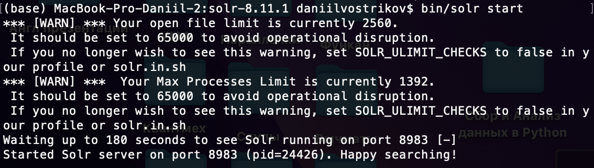
Язык запросов в Apache Solr
После установки solr переходим в папку bin в домашнем каталоге solr и запускаем solr, используя следующую команду.
Эта команда запускает solr в фоновом режиме, прослушивая порт 8983, отображая следующее сообщение.

Slide 7
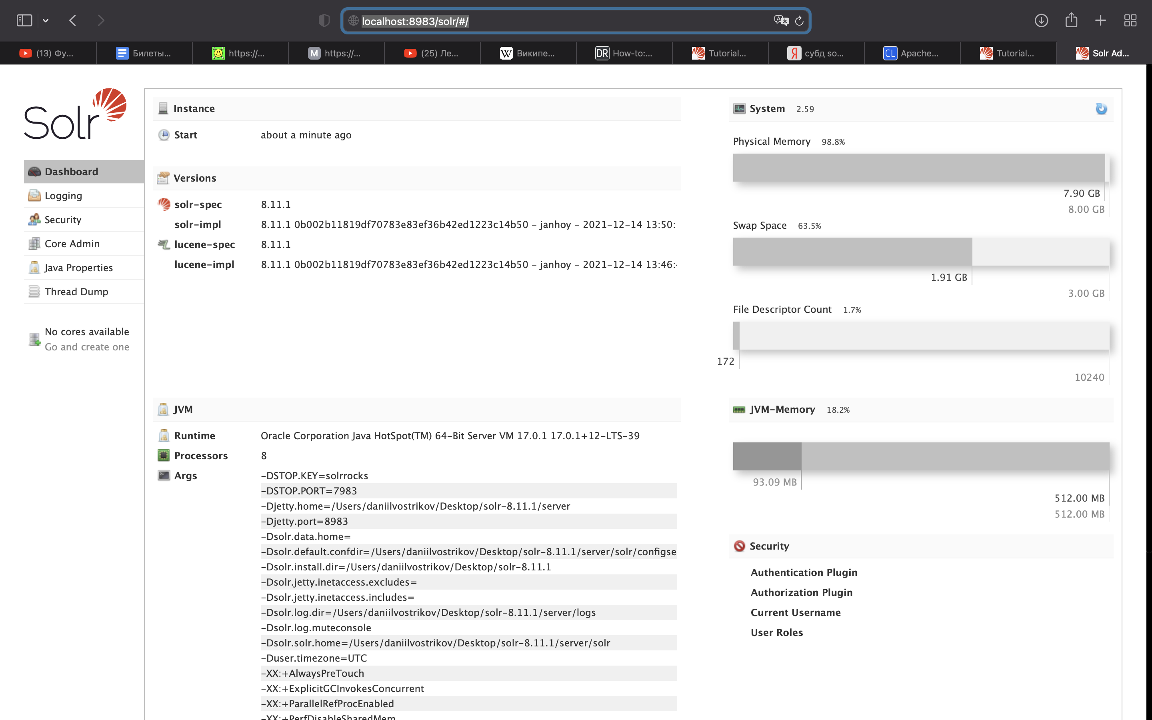
Язык запросов в Apache Solr
Далее работать будем в интерфейсе Solr Admin, используя следующий адрес:
http://localhost:8983/solr/

Slide 8
Язык запросов в Apache Solr
Solr Core – это работающий экземпляр индекса Lucene, который содержит все файлы конфигурации Solr, необходимые для его использования. Нам нужно создать Solr Core для выполнения таких операций, как индексация и анализ.
Приложение Solr может содержать одно или несколько ядер. При необходимости два ядра в приложении Solr могут связываться друг с другом.
Одним из способов создания ядра является создание ядра без схемы с помощью команды create

Slide 9
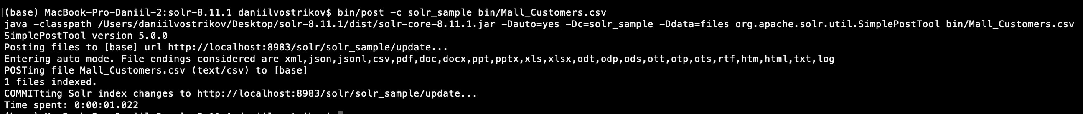
Язык запросов в Apache Solr
В Apache Solr можно индексировать (добавлять, удалять, изменять) различные форматы документов, такие как xml, csv, pdf и т. д. Мы можем добавлять данные в индекс Solr несколькими способами: командная строка, веб-интерфейс и клиентский API Java
Я буду использовать командную строку, а именно пользоваться командой post из каталога bin(загрузим файл Mall_customers.csv)

Slide 10
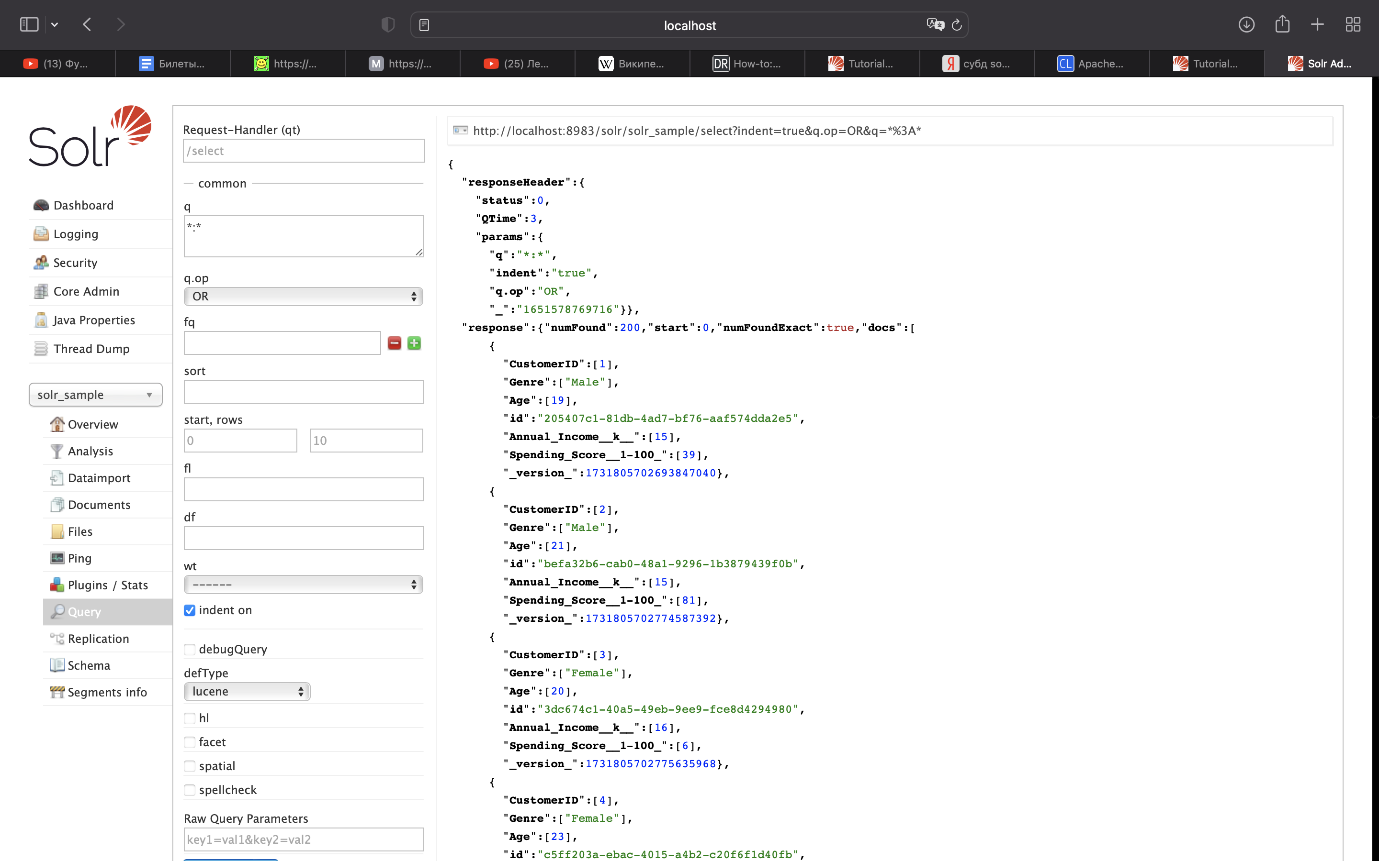
Язык запросов в Apache Solr
Перейдем в веб-интерфейс и простым запросом выведем 10 первых записей, чтобы проверить корректность введенной нами команды

Slide 11
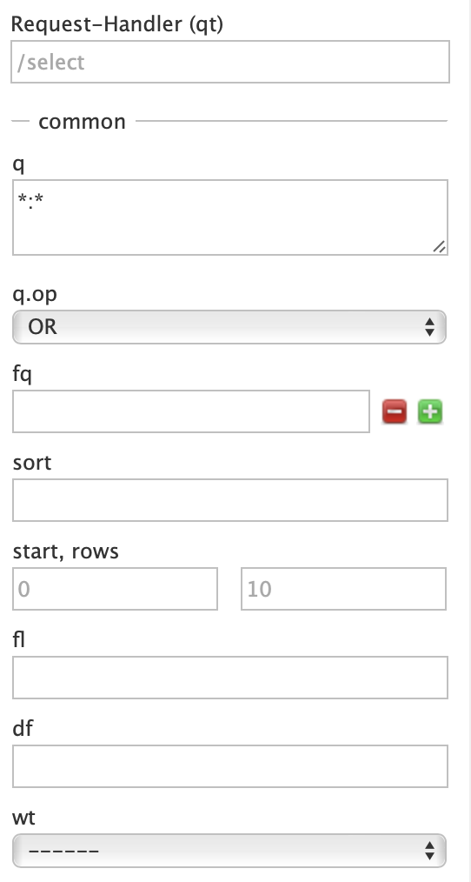
Язык запросов в Apache Solr
q - это основной параметр запроса Apache Solr, документы оцениваются по сходству с терминами в этом параметре.
fq - этот параметр представляет запрос фильтра Apache Solr, ограничивая набор результатов документами, соответствующими этому фильтру.
параметр start представляет начальные смещения для результатов страницы, значение этого параметра по умолчанию равно 0.
rows - этот параметр представляет количество документов, которые должны быть получены на странице. Значение по умолчанию для этого параметра – 10.
sort - этот параметр указывает список полей, разделенных запятыми, по которым сортируются результаты запроса.
fl - этот параметр указывает список полей, возвращаемых для каждого документа в наборе результатов.
wt - этот параметр представляет тип ответа, который мы хотели просмотреть в результате(csv, json, xml и т.д.).

Slide 12
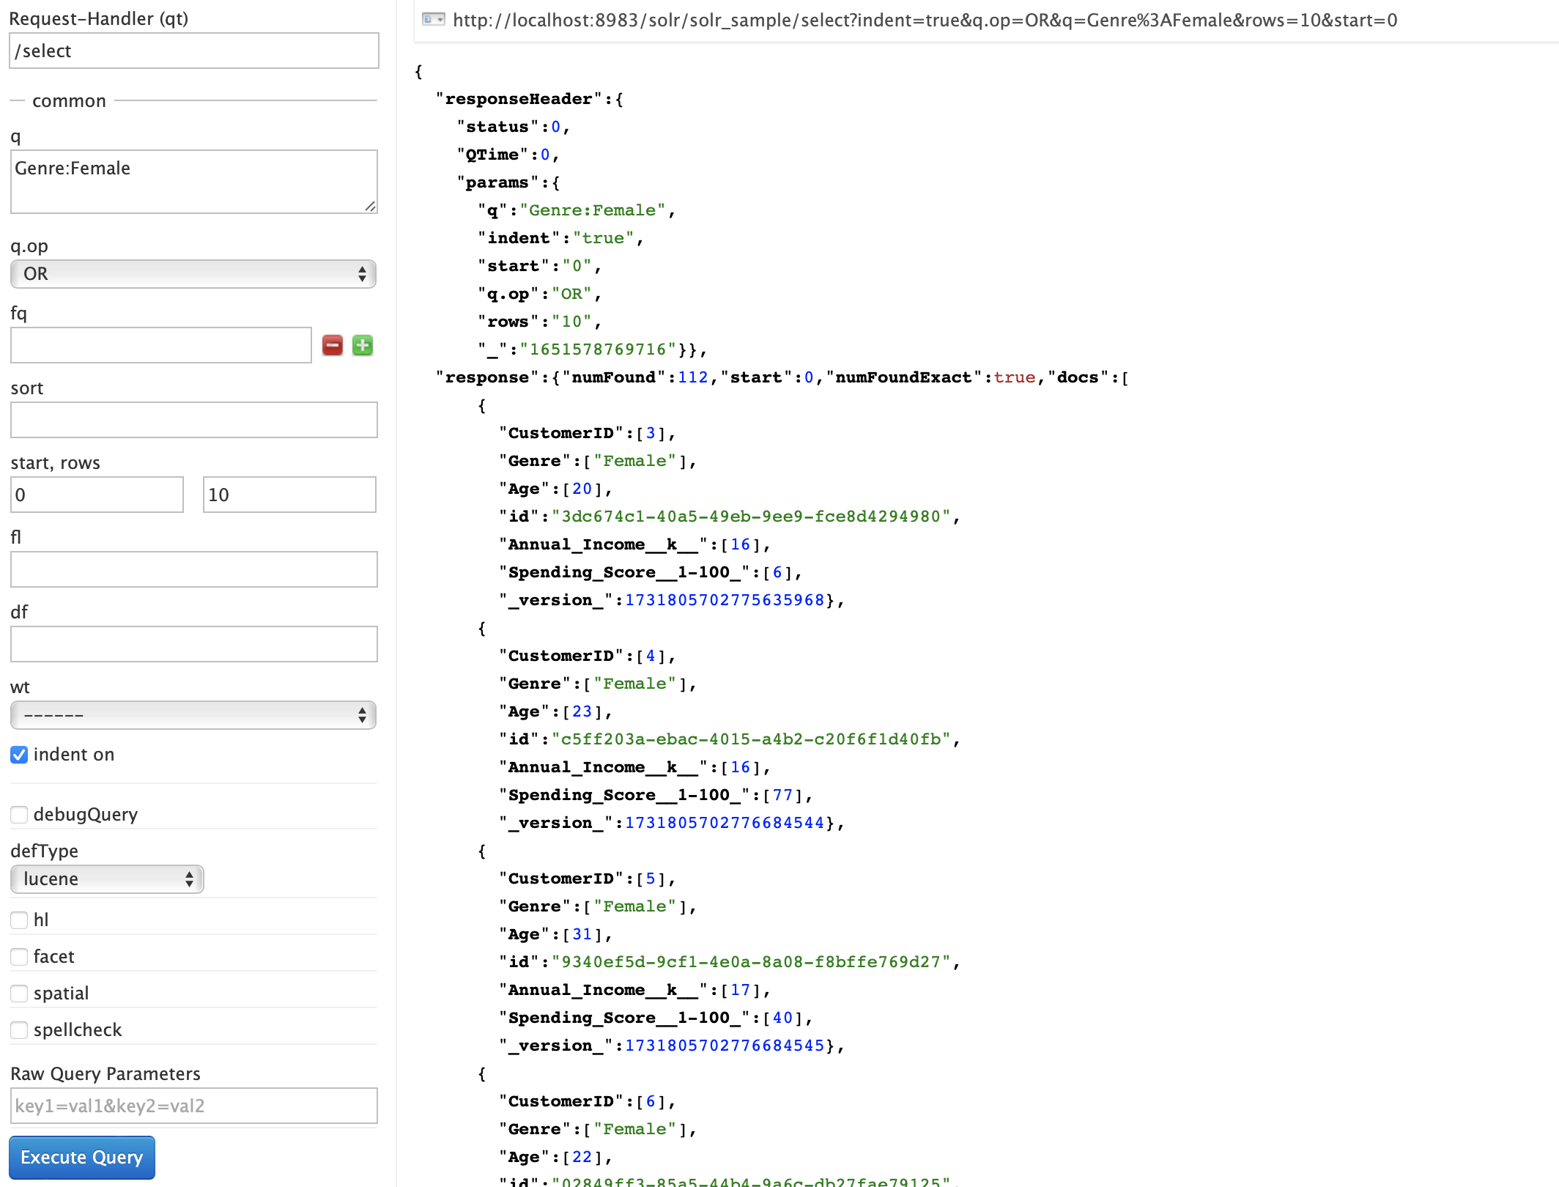
Язык запросов в Apache Solr
Выведем 10 покупателей женского пола

Slide 13
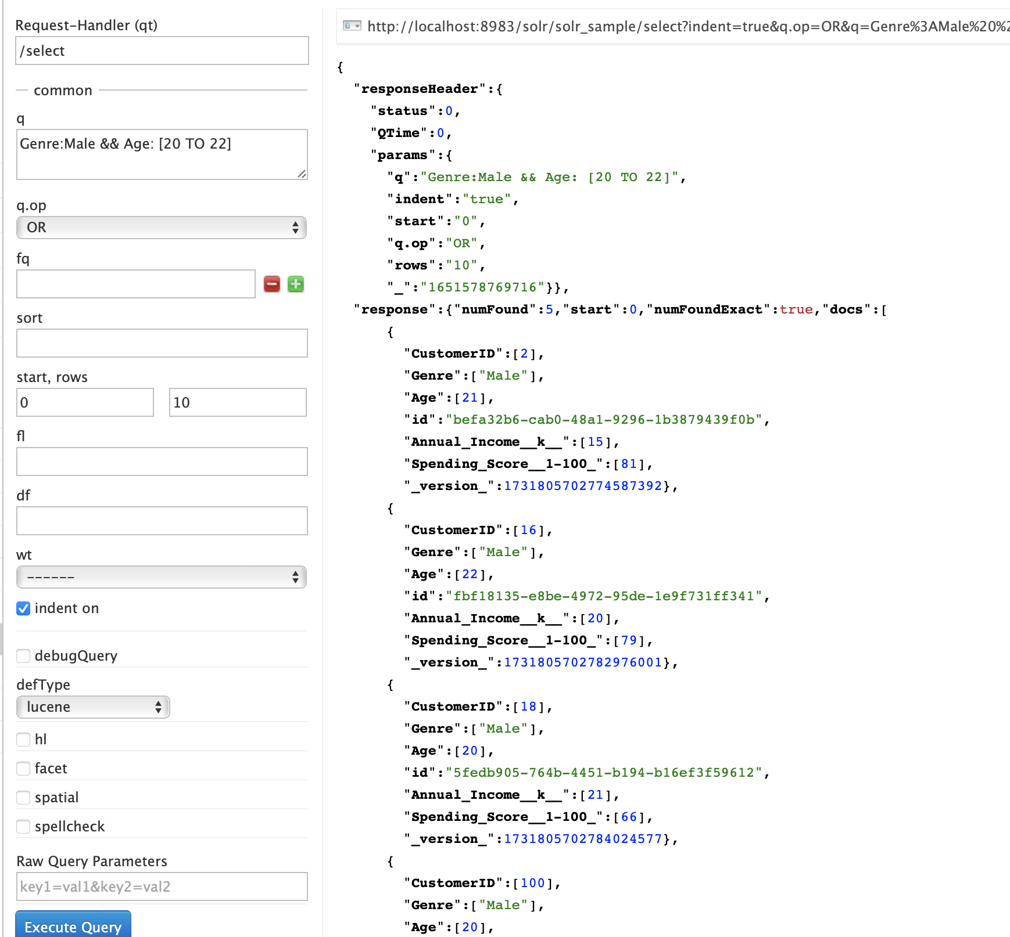
Язык запросов в Apache Solr
Узнаем количество покупателей мужчин, которым от 20 до 22 лет(в Response можно увидеть, что их 5)

Slide 14
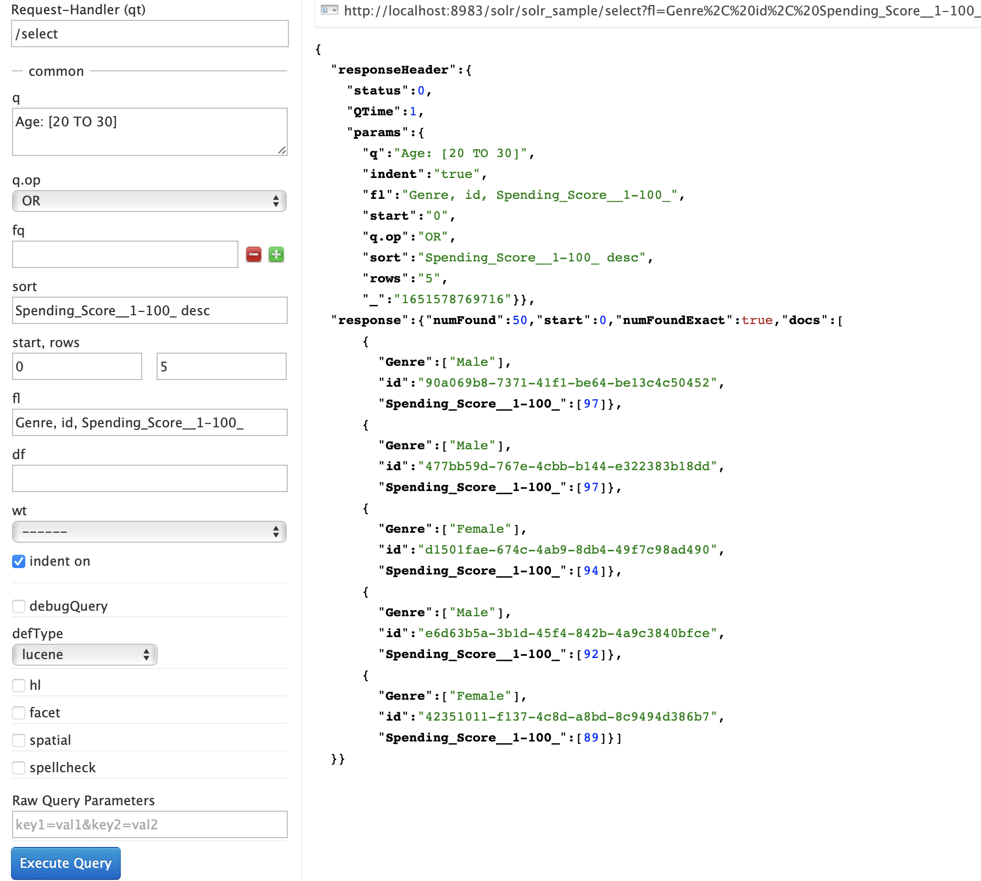
Язык запросов в Apache Solr
Выведем топ-5 самых выгодных для нас покупателей в возрасте 20-30 лет(по Spending Score), причем нам важно знать только их пол и их id

Slide 15
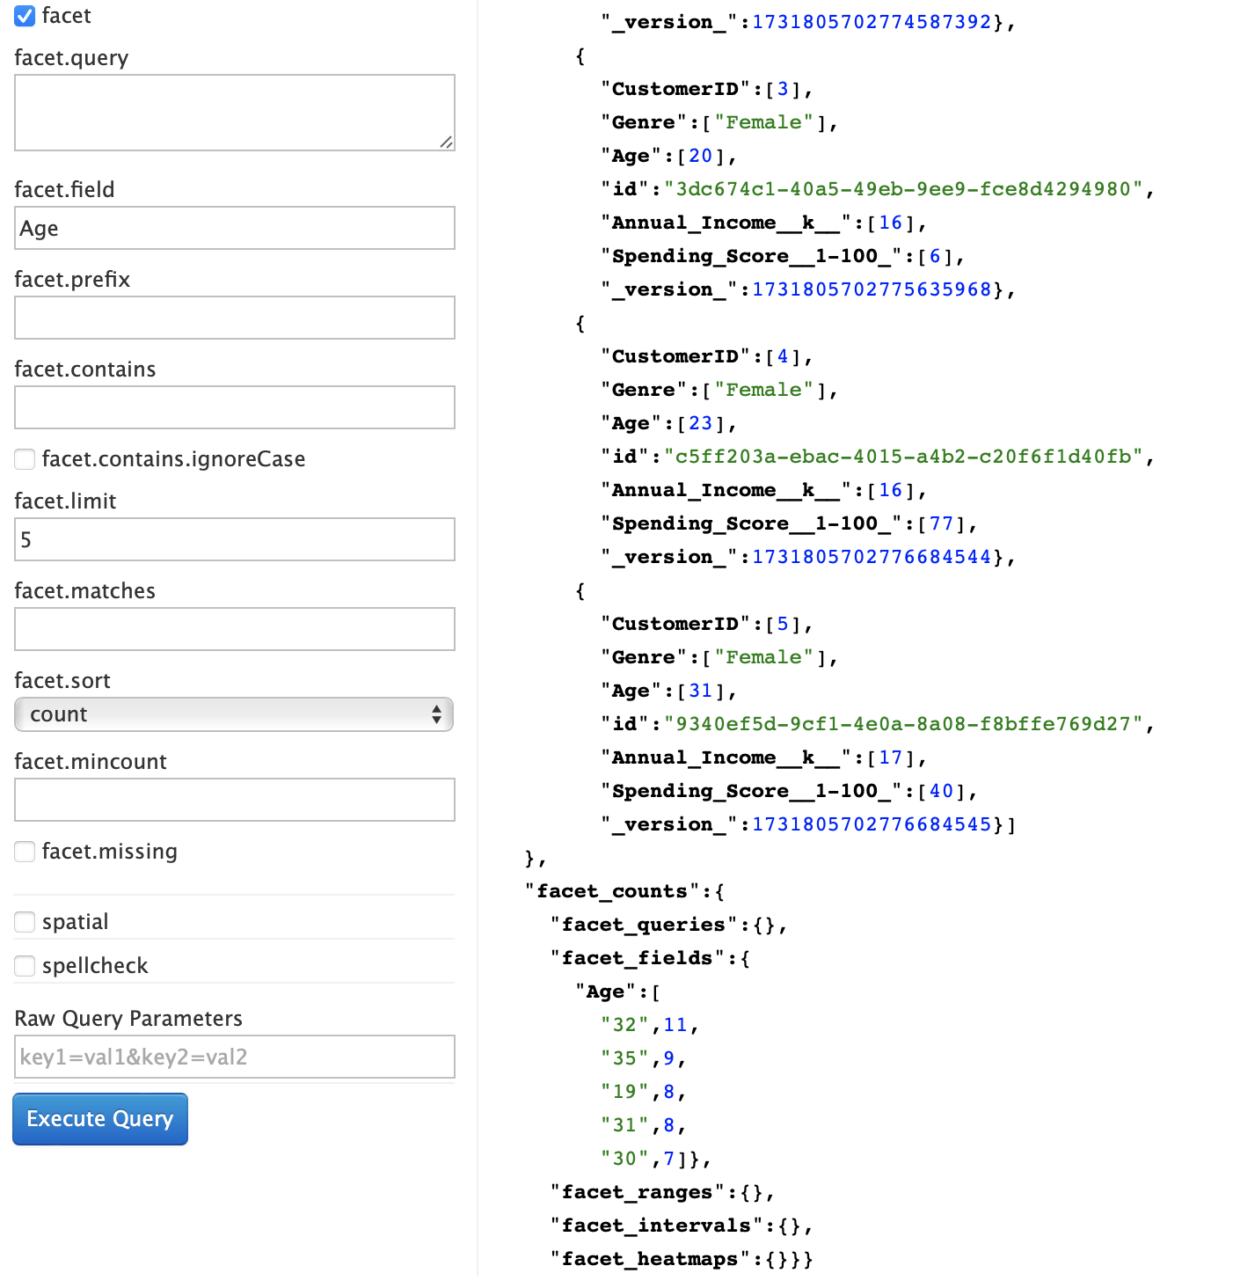
Язык запросов в Apache Solr
Также есть удобная функция facet. С помощью нее можно, например, вывести количество людей каждого из возрастов, представленных в базе данных(по факту функция count). Выведем топ-5 самых часто встречающихся возрастов в нашей базе данных

Slide 16
Язык запросов в Apache Solr
Выведем топ-5 самых выгодных для нас покупателей в возрасте 20-30 лет(по Spending Score), причем нам важно знать только их пол и их id

Slide 17
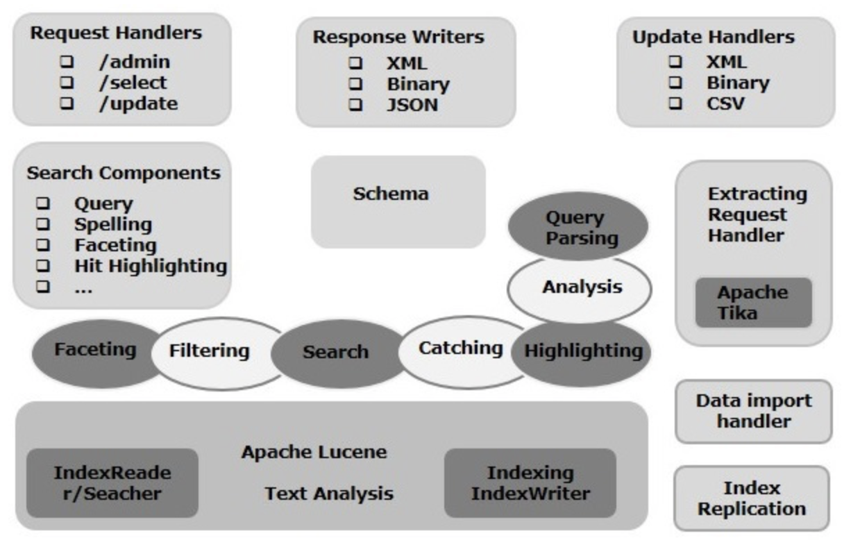
Архитектура Apache Solr
Обработчик запросов - запросы, которые мы отправляем в Apache Solr, обрабатываются этими обработчиками запросов.
Компонент поиска - это тип поиска, предоставляемый в Apache Solr. Это может быть проверка орфографии, запрос, огранка, выделение совпадений и т.д.
Парсер запросов - он анализирует запросы, которые мы передаем Solr, и проверяет запросы на наличие синтаксических ошибок. После анализа запросов он переводит их в формат, понятный Lucene.
Средство записи ответов - это компонент, который генерирует форматированный вывод для пользовательских запросов. Solr поддерживает форматы ответов, такие как XML, JSON, CSV и т.д.
Анализатор/токенизатор - Lucene распознает данные в виде токенов. Apache Solr анализирует содержимое, разделяет его на токены и передает эти токены в Lucene. Анализатор в Apache Solr анализирует текст полей и генерирует поток токенов. Токенизатор разбивает поток токенов, подготовленный анализатором, на токены.
Процессор запросов на обновление - всякий раз, когда мы отправляем запрос на обновление в Apache Solr, запрос выполняется через набор плагинов (подпись, ведение журнала, индексирование), которые в совокупности известны как процессор запросов на обновление.

Slide 18
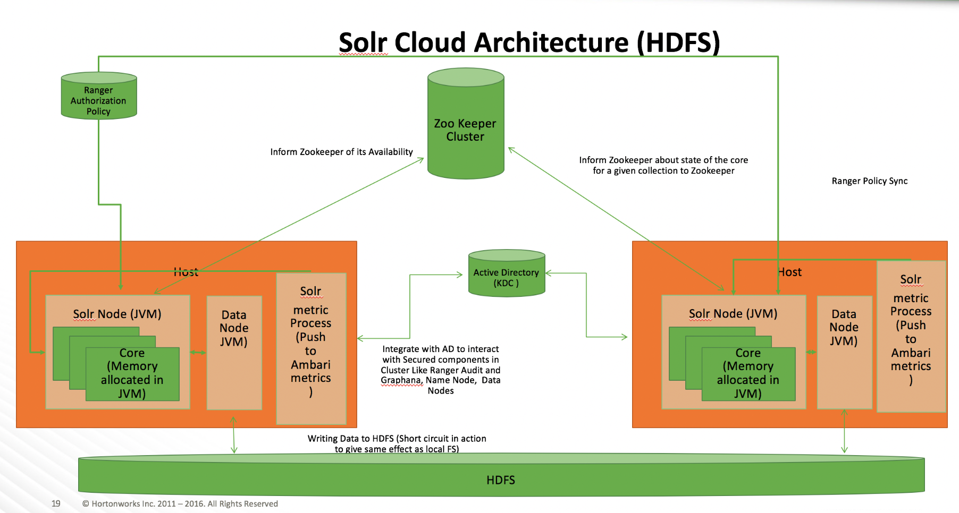
SolrCloud
Выше мы обсуждали работу Apache Solr в автономном режиме. Также мы можем установить Solr в распределенном режиме (облачная среда), где Solr устанавливается в шаблоне главный-подчиненный. В распределенном режиме индекс создается на главном сервере и реплицируется на один или несколько подчиненных серверов.
Узел - В облаке Solr каждый отдельный экземпляр Solr рассматривается как узел.
Кластер - все узлы среды, объединенные вместе, образуют кластер.
Коллекция - кластер имеет логический индекс, который называется коллекцией.
Осколок - это часть коллекции, в которой есть одна или несколько копий индекса.
Реплика - в Solr Core копия осколка, которая работает в узле, называется репликой.
Лидер - это также точная копия осколка, которая распределяет запросы облака Solr по оставшимся репликам.
ZooKeeper - это проект Apache, который Solr Cloud использует для централизованной настройки и координации, управления кластером и выбора лидера.

Slide 19
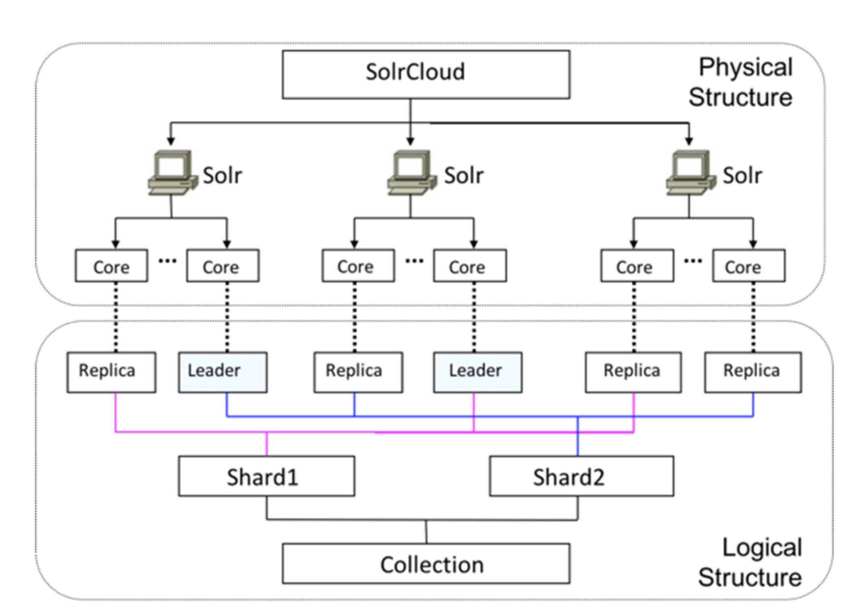
Шардинг с помощью SolrCloud
SolrCloud обеспечивает шардинг. Существует поддержка автоматического распределения как процесса индексации, так и запросов, а ZooKeeper обеспечивает отказоустойчивость и балансировку нагрузки. Кроме того, каждый сегмент также может иметь несколько реплик для дополнительной надежности.
В SolrCloud нет ни master’ов, ни slave’ов. Вместо этого каждый осколок состоит по крайней мере из одной физической копии, ровно одна из которых является лидером. Лидеры избираются автоматически, сначала в порядке живой очереди, а затем на основе процесса ZooKeeper, описанного в http://zookeeper.apache.org/doc/trunk/recipes.html#sc_leaderElection.
Если лидер выходит из строя, одна из других реплик автоматически избирается новым лидером.
Когда документ отправляется на узел Solr для индексации, система сначала определяет, к какому сегменту принадлежит этот документ, а затем на каком узле в данный момент размещается заголовок для этого сегмента. Затем документ пересылается текущему лидеру для индексации, а лидер пересылает обновление всем другим репликам.

Slide 20
Solr и транзакции
Solr не поддерживает транзакции так, как привыкло большинство разработчиков баз данных(отсутствие изоляции).
Commit делает все ожидающие изменения всеми клиентами видимыми для новых запросов. Аналогично, откат откатывает все ожидающие изменения всеми клиентами. Не учитывается, какой клиент отправил команду фиксации/отката.
По этой причине обработка ошибок не должна автоматически приводить к откату. Потому что влияние может быть гораздо шире, чем просто ошибочные данные. И в результате уборка может быть намного сложнее.
В документации Solr рекомендуется использовать автоматическую фиксацию. Если вы выполняете массовое индексирование, возможно, с несколькими параллельными клиентами, то лучше время от времени автоматически выполнять фиксацию. Это приводит к созданию меньшего количества новых сегментов индекса и в результате к менее фрагментированному индексу в целом.

Slide 21
Методы восстановления в Solr
Solr предоставляет два подхода к резервному копированию и восстановлению ядер или коллекций Solr, в зависимости от того, как вы используете Solr. Если вы работаете в режиме SolrCloud, вы будете использовать Collections API. Если вы запускаете Solr в автономном режиме, вы будете использовать обработчик репликации.
Подробнее про эти механизмы написано тут: https://solr.apache.org/guide/6_6/making-and-restoring-backups.html

Slide 22
Solr для анализа данных
С помощью Solr (+Lucene) также можно запрашивать индексированные данные для анализа и при этом получать ответы невероятно быстро. Применяя Solr подобным образом, вы можете расширить арсенал своего кластера и повысить эффективность использования ресурсов. В некоторой степени Solr может обеспечить возможности, подобные возможностям in-memory NoSQL СУБД (нереляционной СУБД с размещением данных в оперативной памяти).
Подробнее о том, как проводить анализ и при каких условиях использование Solr для анализа данных и решения бизнес-задач можно прочитать тут: http://datareview.info/article/how-to-rabota-s-apache-solr/

Slide 23
Методы защиты в Solr
Шифрование трафика в/из Solr и между узлами Solr с помощью сертификатов TLS (SSL) предотвращает утечку конфиденциальных данных в сеть.
Аутентификация, Авторизация и ведение журнала аудита.
Протоколирование запросов: Solr может дополнительно регистрировать каждый входящий HTTP(s) запрос в стандартном формате NCSA. Вы можете включить ведение журнала запросов, установив SOLR_REQUESTLOG_ENABLED=true через переменную среды.
Контроль доступа по IP: ограничение доступа к сети для определенных хостов, установив SOLR_IP_WHITELIST/SOLR_IP_BLACKLIST с помощью переменных среды.
Включить Диспетчер безопасности: Solr можно запускать в изолированной среде Java Security Manager, установив значение SOLR_SECURITY_MANAGER_ENABLED=true через переменную окружения.
Подробнее о методах защиты можно почитать тут: https://solr.apache.org/guide/8_5/securing-solr.html#encryption-with-tls-ssl-certificates.

Slide 24
Получение доп. информации о Solr
Изучение языка запросов: https://solr.apache.org/guide/8_11/searching.html
Документация и обучение: https://solr.apache.org/resources.html
Как быть в курсе происходящего: https://solr.apache.org/news.html
Сообщество, в котором можно быстро получить ответы на интересующие вопросы: https://solr.apache.org/community.html

